Slide 1
Тема 4 ЛЕКЦИЯ 4
Гидравлические расчеты
Понятие о коэффициенте размыва, определения отверстия мостов.
Лектор – Кинаятов Е.Т.

Slide 2
ОСНОВНЫЕ ПОЛОЖЕНИЯ РАСЧЕТА ОТВЕРСТИЙ
МОСТОВ
Можно запроектировать мостовой переход в виде системы сооружений, которая не стесняет водного потока или стесняет его незначительно. Однако без стеснения потока перекрывают мостами только судоходные и ирригационные каналы или канализованные реки в городах. В случаях пересечения свободных рек мосты выгодно устраивать значительно меньшей длины, чем ширина разлива потока; часть ширины разлива закрывают незатопляемыми земляными насыпями, располагаемыми на самых мелких частях разлива – поймах. Между насыпями оставляют водопропускное отверстие, перекрываемое мостом, оно называется отверстием моста. Незатопляемые насыпи на поймах являются подходами к мосту от берегов речной долины; по ним происходит движение автомобилей или поездов. Насыпи заканчиваются конусами, полностью или частично закрывающими крайние опоры моста – устои.

Slide 3
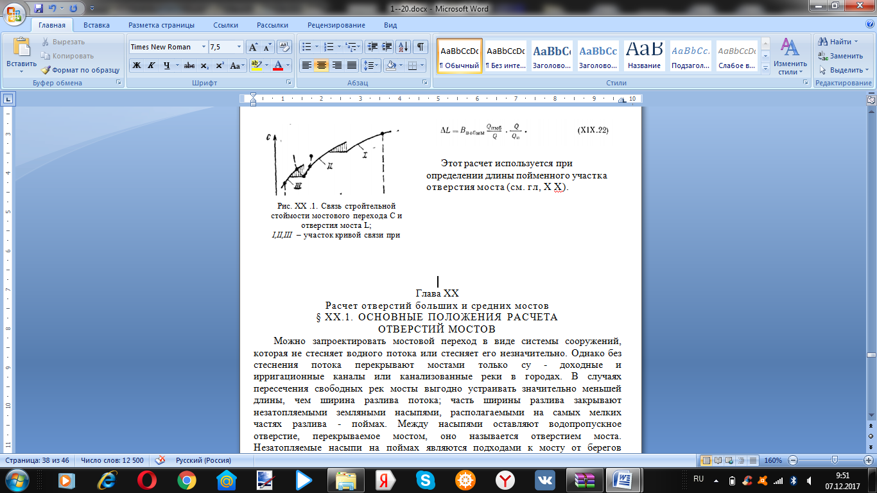
Установлено, что экономически наиболее выгодным оказывается сильное сжатие реки, т. е. возможно малое отверстие моста при значительных размывах. Это объясняется тем, что при увеличении степени стеснения реки не только сокращается длина дорогих пролетных строений (заменяемых более дешевой насыпью подходов), но и уменьшается число опор моста, хотя наименьшая допустимая глубина заложения их фундаментов несколько возрастает.
Кривая суммарной строительной стоимости всех сооружений мостового перехода (рис. ХХ.1) может быть построена теоретическим путем. Разрывы функции соответствуют смене типов оснований и фундаментов опор моста. При ступенчатом очертании графика появляются зоны экономически невыгодных длин моста (заштрихованы), которые при вариантном проектировании не должны использоваться, так как это может привести к неверному определению минимума стоимости.

Slide 4
Чтобы при конкретном проектировании оценить стоимость вариантов мостового перехода с различными величинами водопропускного отверстия (длиной моста), для каждого из них необходимо установить глубину заложения фундаментов и тип основания опор моста, а также высоту насыпей на поймах. Минимальная допустимая глубина заложения фундаментов определяется возможными размывами при стеснении речного потока и переформированиями русла. Наименьшая высота насыпей определяется уровнем воды при расчетном паводке и дополнительным подъемом этого уровня у насыпей (называемого подпором) вследствие стеснения реки сооружениями мостового перехода.

Slide 5
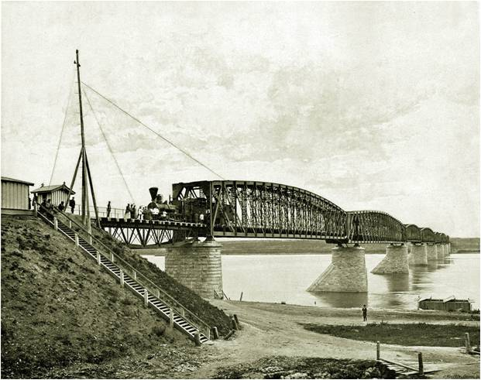
Переформирования русел, свойственные рекам в свободном состоянии и несвязанные с постройкой мостового перехода, называются природными русловыми деформациями; их вид соответствует типу реки.
Стеснение водотока подходами к мосту приводит к увеличению скорости течения воды в сжатом подмостовом сечении потока и к общему понижению дна русла, а в некоторых случаях и поверхности поймы под мостом. Эти деформации русла и поймы носят название общего размыва. Поток, набегающий на опору моста как на препятствие, обтекает ее. При этом в потоке появляются нисходящие течения, размывающие дно на ограниченном пространстве непосредственно в месте набега водного потока на опору. Такие дополнительные размывы называются местными.

Slide 6
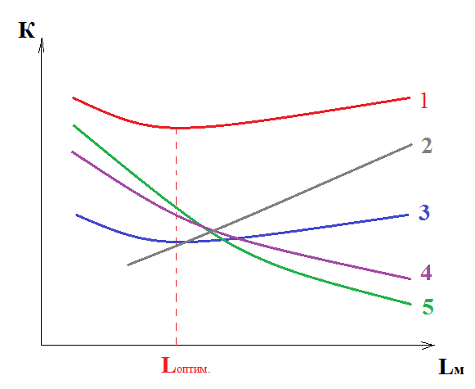
Определение отверстия моста
С уменьшением отверстия моста (L_{м} или В_{м}) сокращается суммарная длина и стоимость пролетных строений. Одновременно, как правило, уменьшается число опор. С другой стороны, из-за стеснения живого сечения возрастает общий размыв под мостом. Увеличенный размыв вызывает необходимость закладывать опоры на большую глубину и предусматривать более сложные и дорогие фундаменты. Поэтому суммарная стоимость опор моста при уменьшении отверстия может снижаться лишь до определенного предела.
На практике во многих случаях отверстие моста равно ширине русла.
Условные обозначения:
1 – стоимость всего мостового перехода;
2 – стоимость пролетных строений МП;
3 – стоимость опор МП;
4 – стоимость сооружения подходных насыпей МП (подходные насыпи увеличивают длину моста, подпор воды и высоту насыпи);
5 – стоимость возведения регуляционных сооружений.

Slide 7
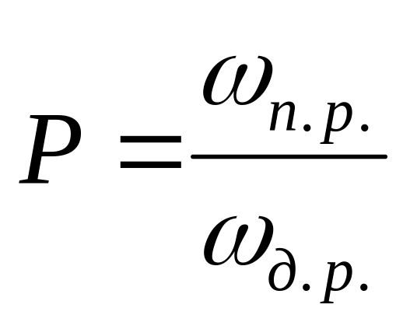
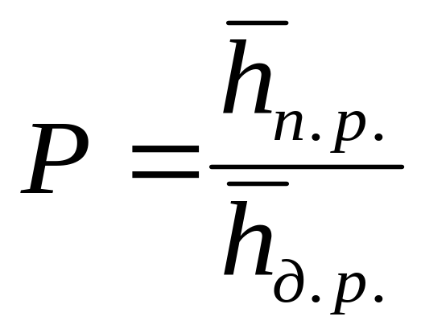
В обычных условиях оптимальные отверстия мостов через большие реки приближаются к минимально возможным (допустимым).
Минимальное отверстие определяется следующими факторами:
максимальным коэффициентом размыва Р=1,75÷2,00, где: или
2) шириной русла реки (расстояние между бровками).

Slide 8
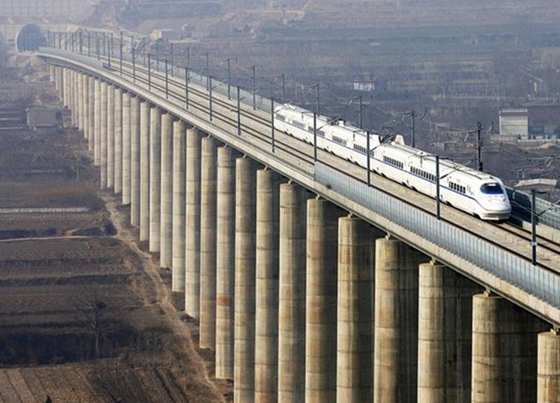
Решение о типе фундамента принимается на основании расчета местного размыва у наиболее неблагоприятных промежуточных опор. При чрезмерной глубине местного размыва рассматриваются варианты увеличения отверстия моста.
При назначении величины отверстия моста необходимо учитывать многообразие конкретных условий и факторов.
Например, при высоте пойменной насыпи более 16÷18 м рациональной может быть замена насыпи эстакадой.

Slide 9
Размещение отверстия в створе перехода
При размещении отверстия относительно живого сечения следует учитывать:
морфологические и ситуационные условия участка перехода (форма русла, пойм, растительности, высота устоев);
распределение расчетного расхода в русле и на поймах (смещение в сторону поймы, пропускающей бόльший расход);
интенсивность и направленность руслового процесса (или укреплять или смещать в сторону прогнозируемого положения русла);
геологическое строение русла и пойм;
требования охраны окружающей среды;
требования судоходства;
ледовые условия.

Slide 10
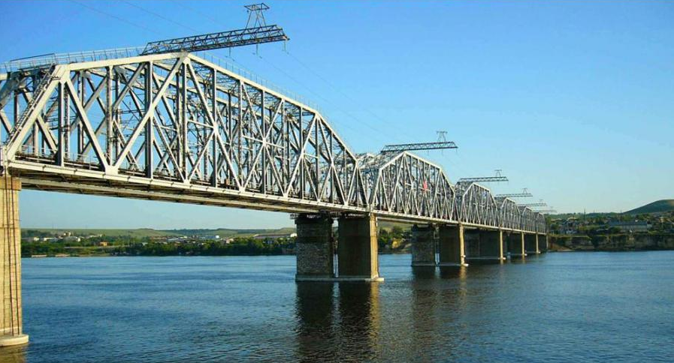
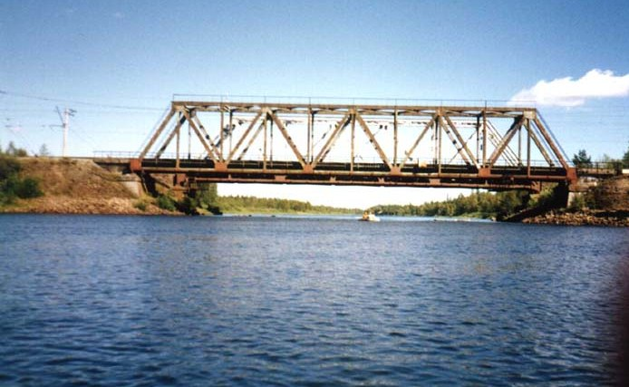
Назначение схемы моста
Схему моста выбирают на основе технико-экономических расчетов с учетом:
унификации мостовых конструкций;
требований судоходства;
требований лесосплава.
Чем больше высота моста и чем сложнее геологические и гидрологические условия, тем дороже опоры и тем выгоднее увеличивать пролеты.
Минимальные габариты судоходных и смежных пролетов зависят от класса водного пути.

Slide 11
Охрана окружающей среды
Пагубное влияние на состояние природной среды в районе рек оказывают:
вырубка лесов;
крупномасштабные ирригационные работы (по искусственному орошению земель);
распахивание земель;
изъятие песка и гравия из русла рек;
устройство свалок;
расположение автохозяйств и др.
Сами мостовые переходы могут:
ухудшить условия обитания рыбы;
нанести ущерб сельскохозяйственным угодьям на поймах;
осложнить условия судоходства или лесосплава;
нарушить деятельность зон отдыха и т.п.
Размеры возможного ущерба окружающей природной среды должны быть учтены при сравнении вариантов МП.

Slide 12
СПИСОК ЛИТЕРАТУРЫ:
Строительство автомобильных дорог: учебник / коллектив авторов; под ред. В.В. Ушакова и В.М. Ольховикова. – М. : КНОРУС, 2013. – 576 с.
Технология и организация работ на производственных предприятиях дорожного хозяйства: Силкин В.В. – М., ISBN:, 2010. – 224 с.
Производственная база дорожного строительства : учебное пособие / В.Г. Степанец. – Омск : СибАДИ, 2014. – 200 с.
Справочная энциклопедия дорожника. Том I. Строительство и реконструкция автомобильных дорог /Под. ред. А.П. Васильева –М.: Транспорт, 2005.
Справочник дорожного мастера. Строительство, эксплуатация и ремонт автомобильных дорог. – М.: Инфра-Инженерия, 2005.
Примеры проектирования производственных предприятий дорожного строительства: Е.Н.Дубровин и др.-Москва. Высшая школа,1966-403с

Slide 13
Контрольные вопросы
1. Какие основные положения расчета отверстия моста ?
2. Что учитывается при размещении отверстия относительно живого сечения?
3. Что вы знаете об охране окружвющей среды?

